Slide 1
Исследование рождения легких векторных мезонов в ультраперифирических столкновениях тяжелых ионов
Национальный исследовательский ядерный университет
«МИФИ»
Кафедра физики элементарных частиц №40
Научная исследовательская работа студента на тему:
Научный руководитель: Работа
Тимошенко С.Л. студента 4-ого курса
Захарова Арсения
Михайловича
ИЯФиТ
г. Москва 2021

Slide 2
Что такое STARlight?
STARlight - это Монте-Карло генератор, моделирующий двухфотонное и фотон-померонное взаимодействие между релятивистскими ядрами и протонами.
Данная программа была написана специально для образования частиц в ультрапериферических взаимодействиях при энергиях RHIC для эксперимента STAR. Программный пакет учитывает возможность перехода ядра из основного состояния в возбужденное при обмене дополнительным фотоном. В программе также разыгрывается распад частиц по двухчастичному каналу, с учетом мод распада данной частицы.
2

Slide 3
Поставленные задачи
Выполнено:
Задача 1: Ознакомление с программным пакетом. Симуляция 10.000 распадов с построением характерных гистограмм;
Задача 2: Введение нового канала распада , построение распределений;
Текущий этап:
Полное моделирования двухэтапного распада
С помощью ATLAS софта; Последующий анализ данных.
3

Slide 4
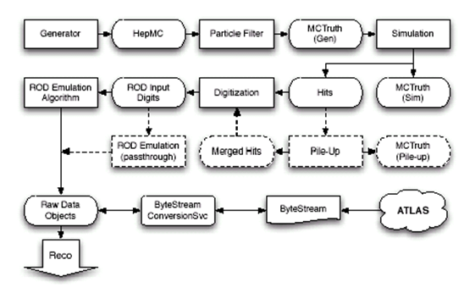
Полное моделирование
Упрощенная схема полного моделирования
Основные блоки: генерация физического сигнала, процесс моделирования, оцифровка, реконструкция, создание AOD файла и анализ полученных данных. Хиты полученные в результате моделирования могут быть непосредственно обработаны алгоритмом преобразования в цифровую форму и преобразованы в формат «Объекты Сырых Данных» (RDOs). Модификация кода -> standalone
Генерация – MC, standalone выходной файл – ASCII. Для симуляции, оцифровки и реконструкции необходим EVNT.pool.root (HepEVNT).
Методы решения: 1. Написание/поиск конфига перевода;
2. Git -> копия Athena -> Подключение локальных библиотек -> Генерация (Atlassian Tutorial)
4

Slide 5
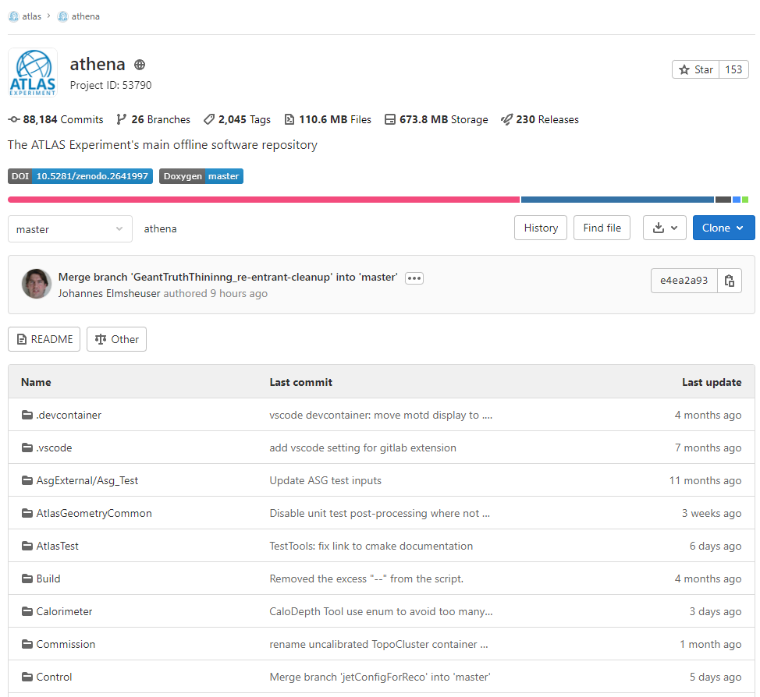
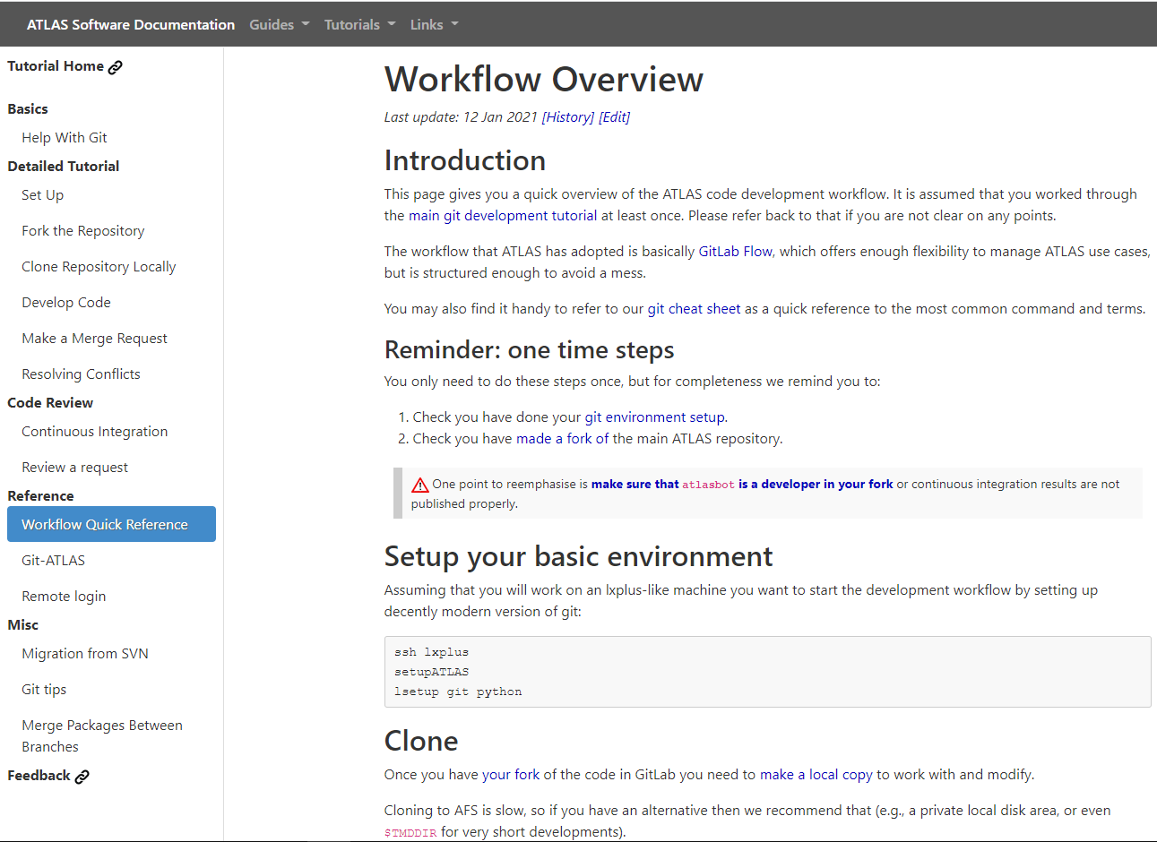
Что такое Git?
Git —современная система управления версиями. Это развитый проект с активной поддержкой и открытым исходным кодом. Git применяется для управления версиями в рамках колоссального количества проектов по разработке ПО, как коммерческих, так и с открытым исходным кодом. Система используется множеством профессиональных разработчиков программного обеспечения.
Workflow Overview – возможность скопировать Athena/Generators/Starlight_i -> подключение локальных библиотек -> генерация 334 канала на внутреннем StarLight -> выходной файл EVNT.pool.root
5

Slide 6
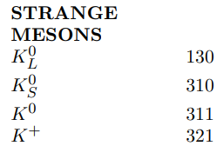
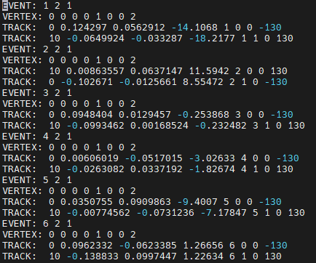
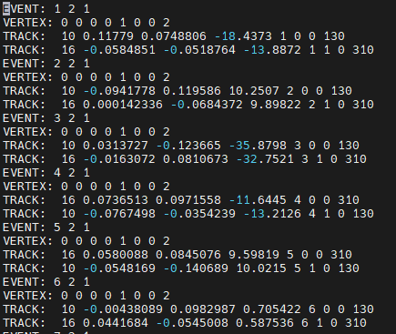
Проблемы с симуляцией
Ошибка, связанная с написанием канала
Написан на основе существующих -> распад на частицу и античастицу -> pdgIdCode = ± 130 – ошибка на первой же стадии, -130 не существует
До После
Добавлен метод Rndom()
xtest < 0.5 -> ipId track1 = 130
ipId track2 = 310
else -> ipId track1 = 310
IpId track2 = 130
6

Slide 7
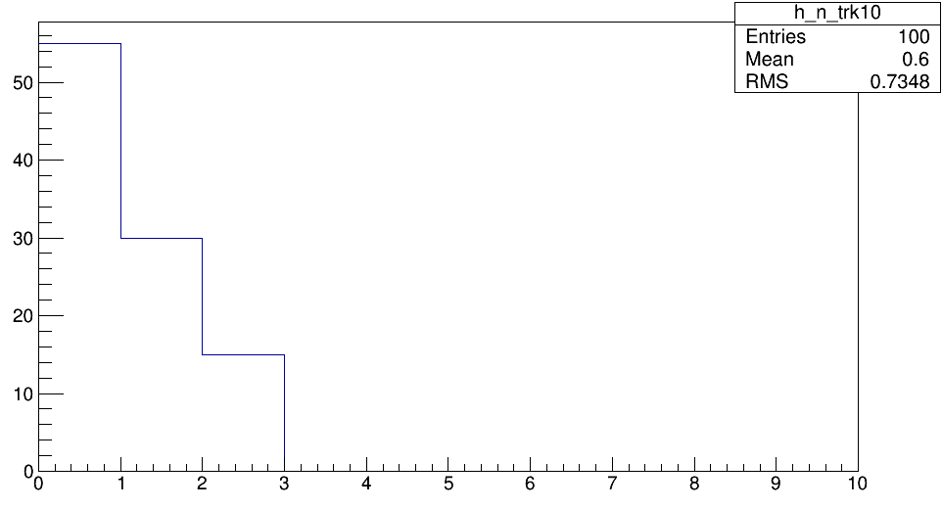
Проблемы реконструкции
Время обработки команды на lxplus ограничено -> реконструкция занимает большое количество времени -> ограничение по количеству событий на данном этапе (возможно около 0<nEvents (= 100)<1000) -> малая статистика. Данные сырые, возможно в будущем использования GRID.
Некоторые текущие распределения
Около 50 событий без треков
30 событий с 1 треком и 14 с 2 треками
7

Slide 8
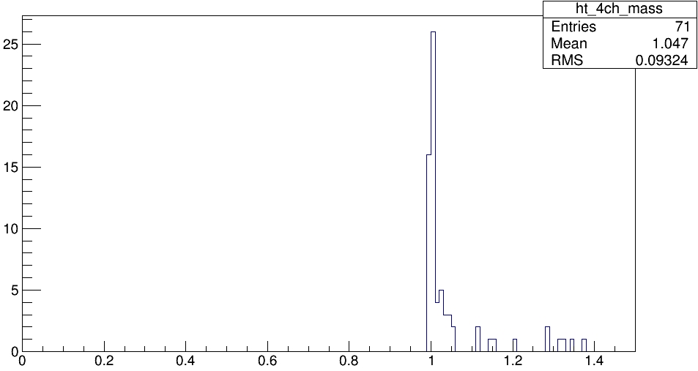
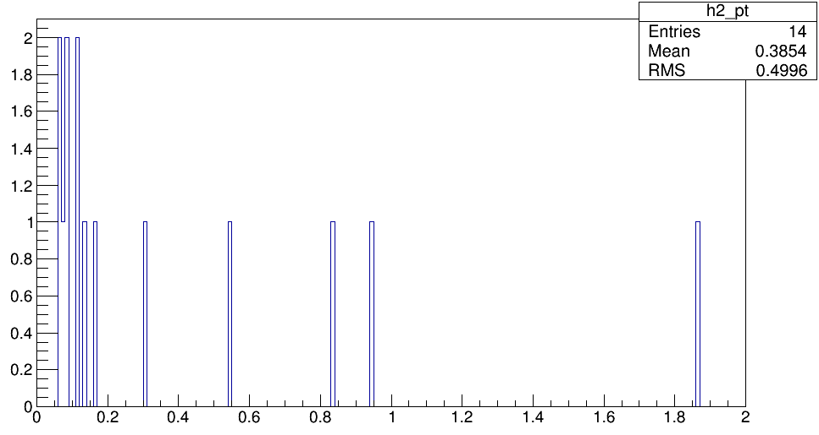
Некоторые текущие распределения
Распределение по инвариантной массе По поперечному импульсу
Распределение по инв. массе (пик в ≈ 1 GeV) Пики достаточно небольшие -> объясняется тем, что при ультраперифирических взаимодействиях поперечный испульс -> 2*0.497614 ≈ 1 GeV образованной частицы очень мал
8

Slide 9
Заключение
Сейчас:
Теоретические сведения о программном пакете STARLight уже были освещены;
Включен новый канал распада;
Процесс полного моделирования практически освоен, решена проблема формата выходного файла и ошибки кода;
В будущем:
Увеличение статистики, попытки загрузить в GRID;
Сравнение полученных данных с моделью, построенной с помощью ParticleGun;
Сравнение итоговых данных с полученными в ходе экспериментов ATLAS
9

Slide 10
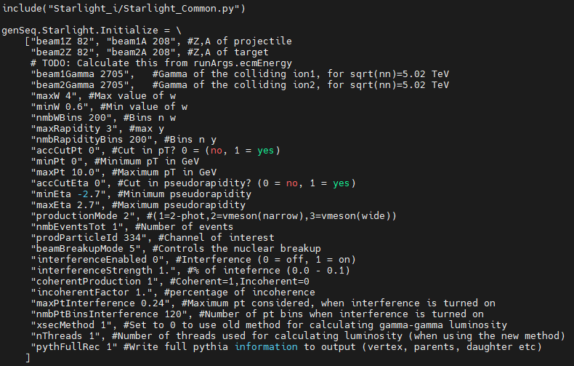
Команды
setupATLAS
1. Генерация: Asetup 21.6.20,AthGeneration
Gen_tf.py --ecmEnergy=5020 --jobConfig=421120 --maxEvents=10 --outputEVNTFile = test_starlight_.EVNT.pool.root
2. Симуляция: asetup Athena,21.0.93,here
Sim_tf.py --inputEvgenFile 'EVNT.pool.root' --outputHITSFile 'HITS.pool.root' --AMIConfig s3469
3. Оцифровка, Реконструкция: asetup Athena,21.0.97,here
Reco_tf.py --inputHITSFile 'HITS.pool.root' --outputAODFile=AOD.pool.root --outputESDFile=ESD.pool.root --AMIConfig r11509
10

